Slide 1

UBND HUYỆN TIÊN LÃNG
TRƯỜNG MẦM NON TIÊN THANH
HOẠT ĐỘNG PHÁT TRIỂN NGÔN NGỮ
Thơ “Mưa”
Lứa tuổi: Nhà trẻ (24 – 36 tuổi)
Giáo viên: Hoàng Thị Ái Phương

Slide 2


I. Mục đích, yêu cầu
Kiến thức:
- Trẻ nhớ tên bài thơ, hiểu nôi dung bài thơ đọc theo cô từ đầu đến hết bài thơ Mưa
2. Kỹ năng:
- Rèn cho trẻ đọc to, rõ ràng, phát triển ngôn ngữ cho trẻ.
- Trẻ biết dùng ngôn ngữ của mình trả lời một số câu hỏi của cô
3. Thái độ:
- Trẻ hứng thú tham gia hoạt động. Giáo dục trẻ không vứt rác bừa bãi vào ao hồ, sông suối để bảo vệ nguồn nước.

Slide 3


II. Chuẩn bị
- Tranh nội dung bài thơ “ Mưa
- Nhạc bài hát Hạt mưa và em bé
- Video có nội dung bài thơ
- Chai nước

Slide 4
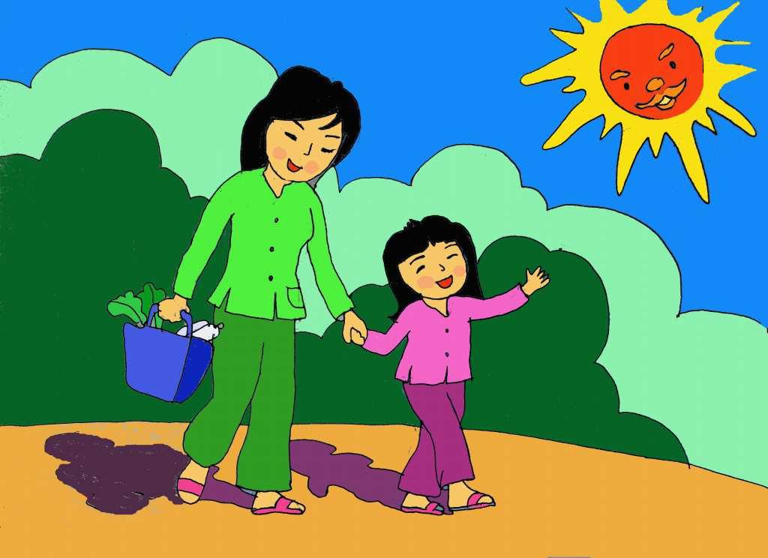
1.Ổn định, gây hứng thú
- Cô cùng trẻ chơi “ Giấu tay”
+ Tay chúng mình có gì không? Tay cô có gì đây?
+ Bên trong chai có gì? ( nước )
- Cô khái quát và giới thiệu bài thơ “Mưa” TG: Lê Lâm

Slide 5

2.Cô đọc thơ cho trẻ nghe
Cô đọc lần 1: Kết hợp cử chỉ, điệu bộ

Slide 6
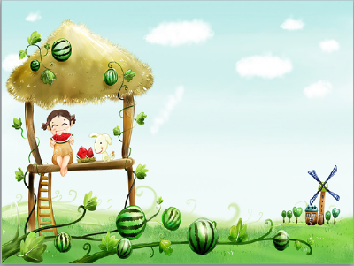
Cô đọc thơ lần 2:
kết hợp tranh minh họa

Slide 7
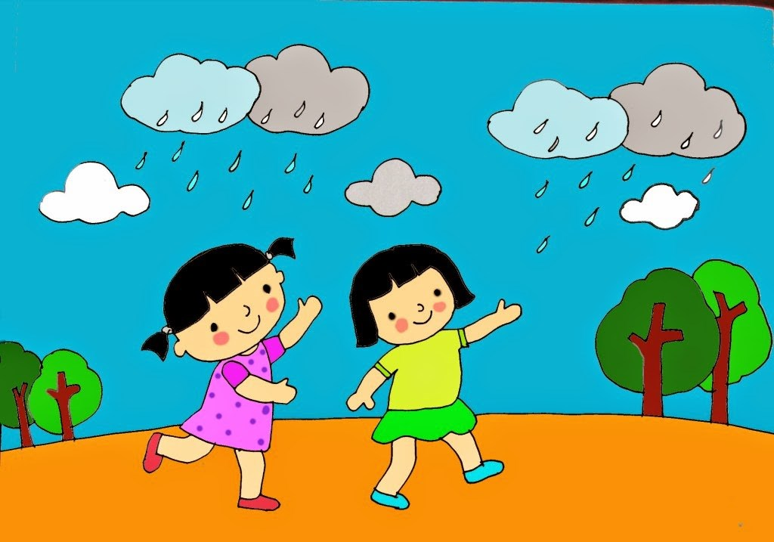
Mưa ở trên trời
Mưa rơi xuống đất
Vừa ngồi trong nước
Đã nhào ra sân
Mưa không có chân
Ở đâu cũng đến

Slide 8

Đàm thoại, trích dẫn nội dung bài thơ

Slide 9

Mời cả lớp đọc 1- 2 lần
Tổ, nhóm cá nhân đọc thơ

Slide 10
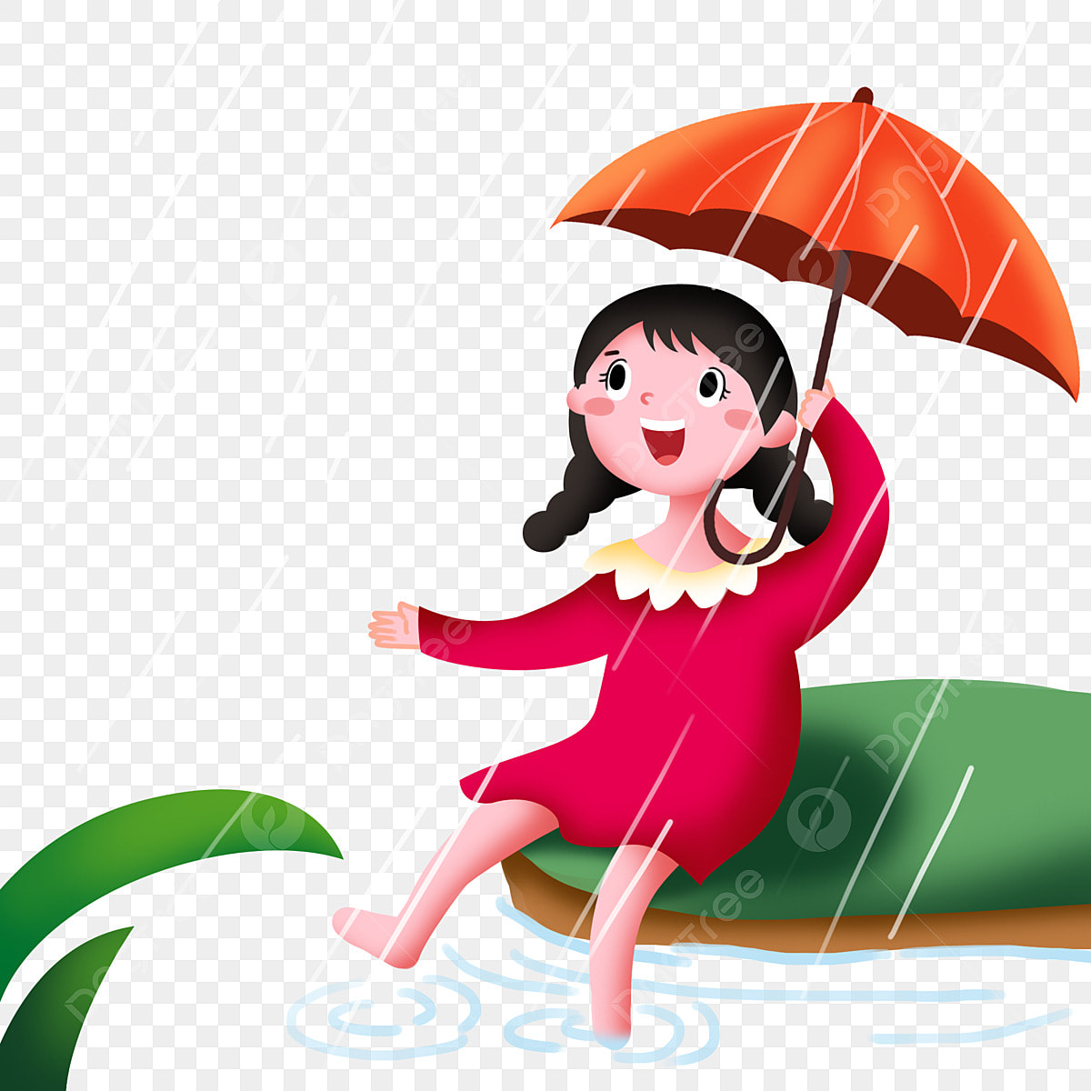
- Cô đọc thơ lần 3 kết hợp video có nội dung bài thơ

Slide 11
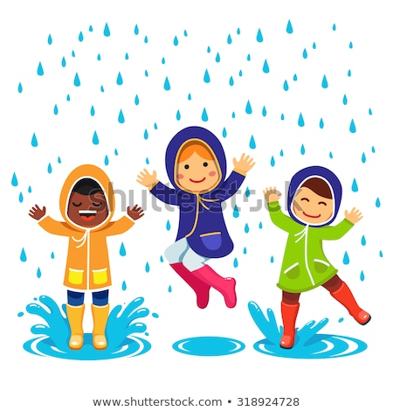
3. Cho trẻ vận động theo bài hát
“ Hạt mưa và em bé”
Cô cho vừa đi vừa hát làm vận động theo nhịp bài hát
“ Hạt mưa và em bé”
- Cô nhận xét, tuyên dương.

Slide 12

KẾT THÚC
Hẹn gặp lại các con trong những bài học tiếp theo.

